Slide 2
QNAP X WoMaster 攜手創造出更多工業物聯網應用潛能
工業物聯網領導廠商 - 波動光集團 (WoMaster)
ThingsMaster OTA 產品簡介
應用實例介紹
在 QNAP NAS 使用 ThingsMaster OTA
簡易安裝
在 QNAP NAS 上使用的特色
教學展示 (Demo)
NAS 支援機種

Slide 3
工業物聯網領導廠商 - 波動光集團 (WoMaster)
WoMaster 已有 20多年的經驗於工業物聯網領域
產業貢獻: 提供高質量的工業產品和關鍵應用設計於鐵路、電力、公用事業、智能交通和智能城市監控等領域
產品包含: 路由器、無線 AP、交換機和雲端管理等
網站: https://www.womaster.eu/

Slide 4
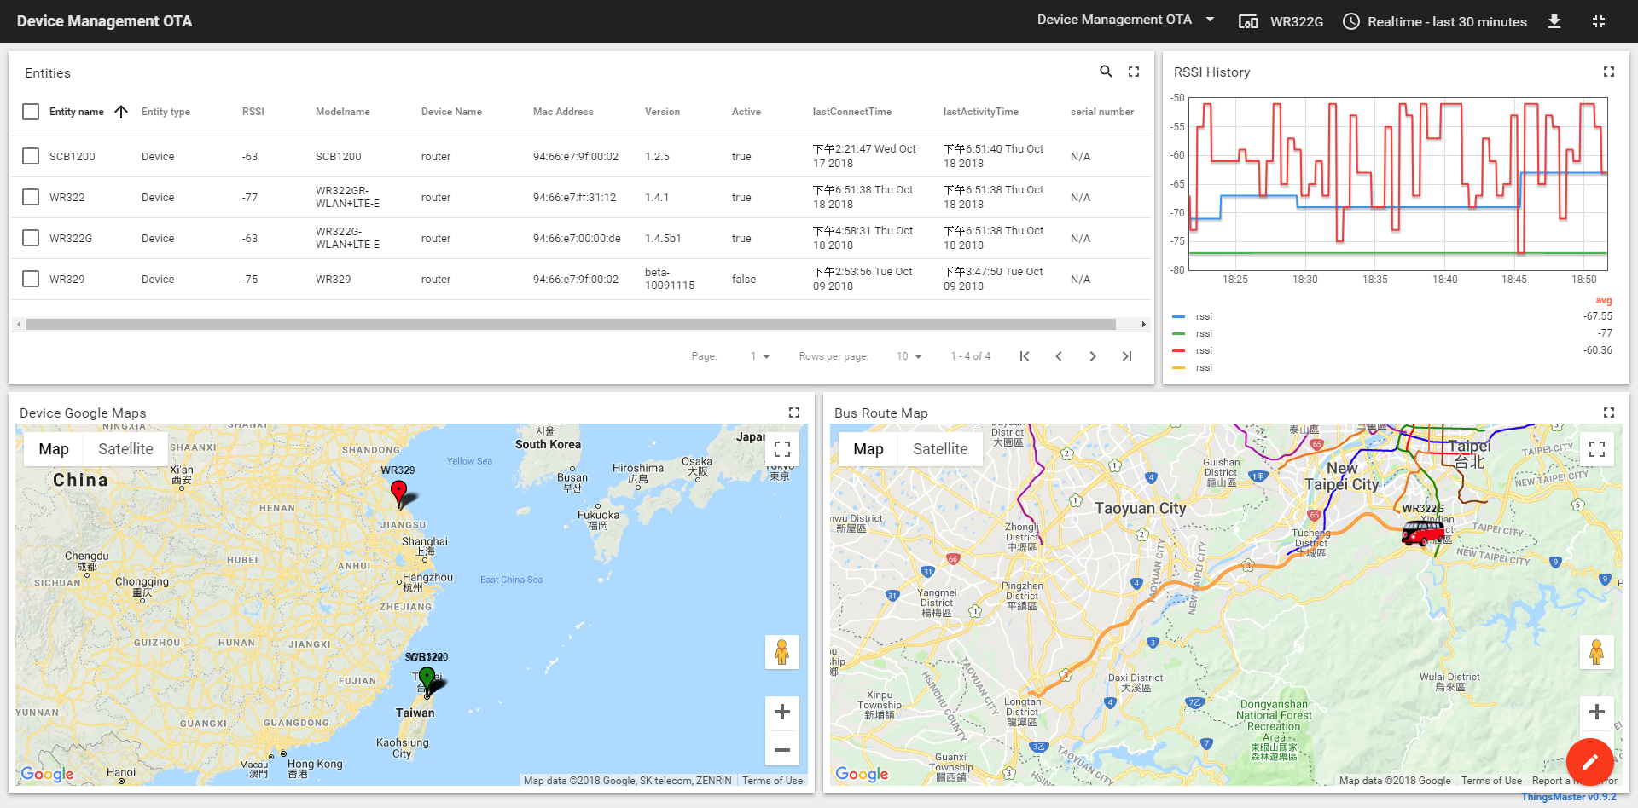
ThingsMaster OTA 產品簡介
ThingsMaster 是一個智能的工業網路 IIoT 中控平台
可隨時隨地管理現場設備
支援多種常用網頁瀏覽器，可從 PC 或智能手機即時、安全地訪問
ThingsMaster 為多用戶提供快速、靈活、安全的專屬儀表板
並支持 MQTT 和 RESTful APIs
全球地圖顯示裝置位置和狀況。例: 裝置連線中 - 綠色、裝置發出警告 - 紅色
遠端調整裝置設定
WoMaster 支援機種: SCB (Smart City box) 系列 and WR 系列

Slide 5
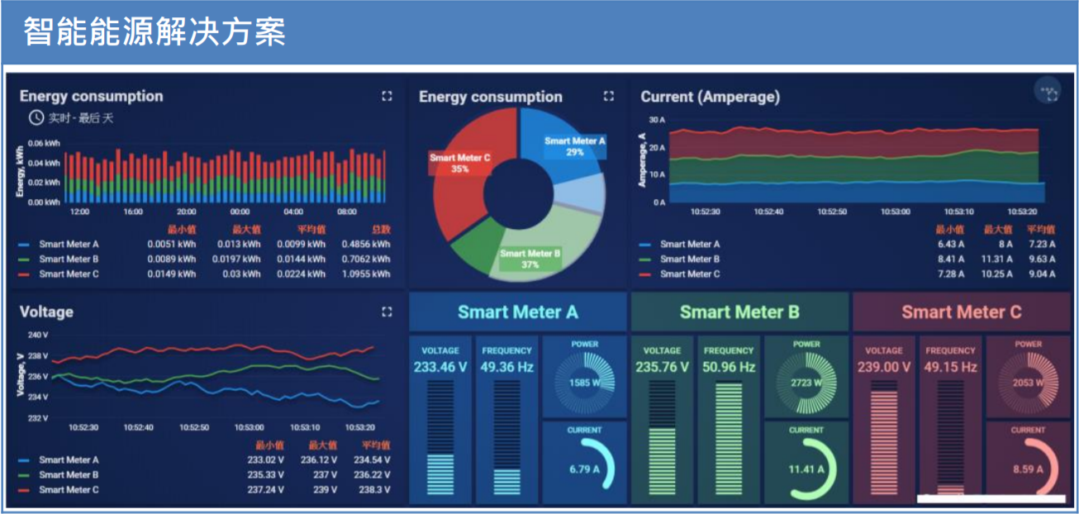
ThingsMaster OTA 應用實例
利用 ThingsMaster OTA 的 IIOT 中控功能可快速管理各個營運點的能源使用狀態
例如: 每個實驗室的生物培植溫溼度和能源消耗回報

Slide 6
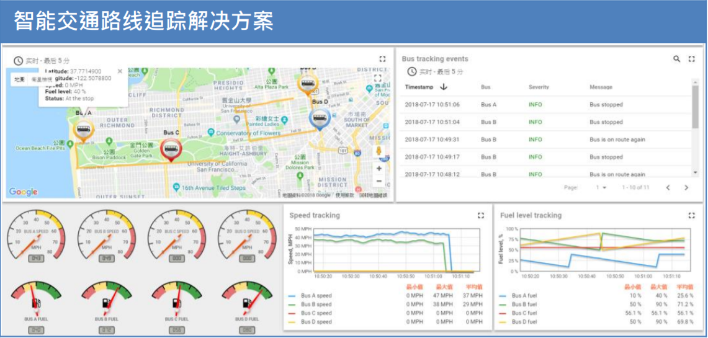
ThingsMaster OTA 應用實例
搭配地圖可第一時間透過 ThingsMaster OTA 監控移動中的裝置狀態和位置
例如: 卡車送貨狀態

Slide 7
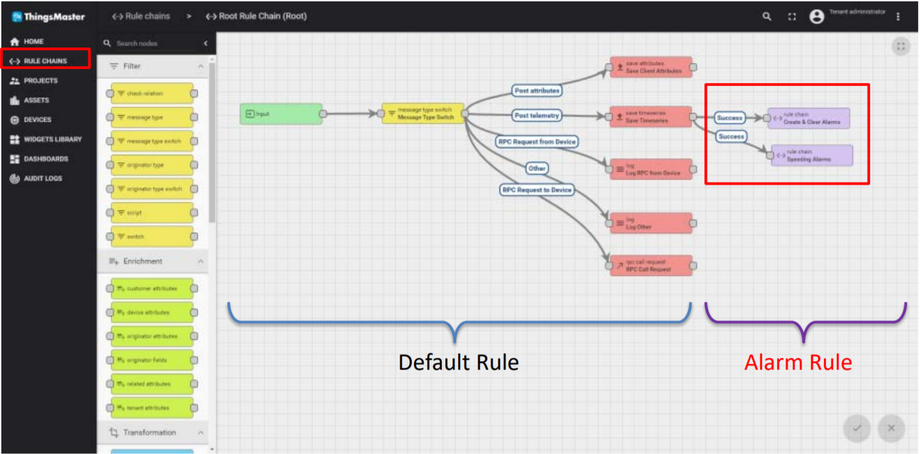
ThingsMaster OTA 應用實例
圖像化的規則鏈設計幫助您客製化裝置和警示的訊息規則
例如: 溫度超過攝氏 28 度則通知用戶並開啟通風設備

Slide 8
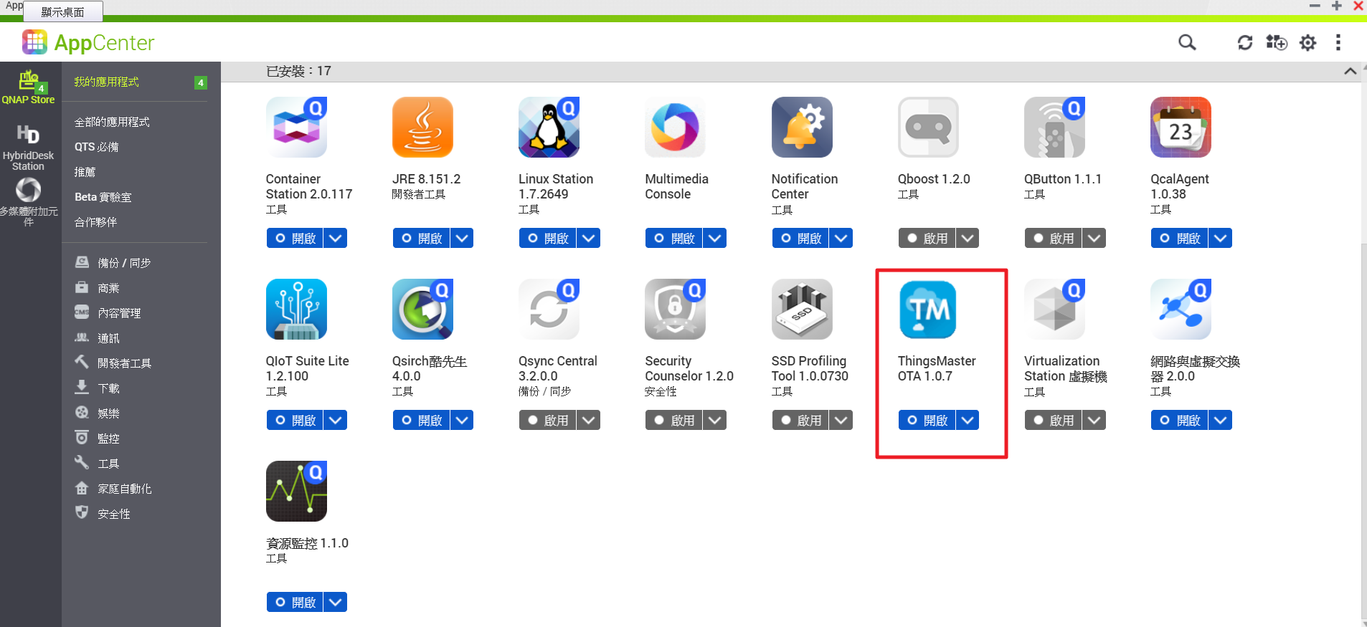
QNAP NAS 獨家整合
提供一鍵安裝 ThingsMaster OTA 於 App Center

Slide 9
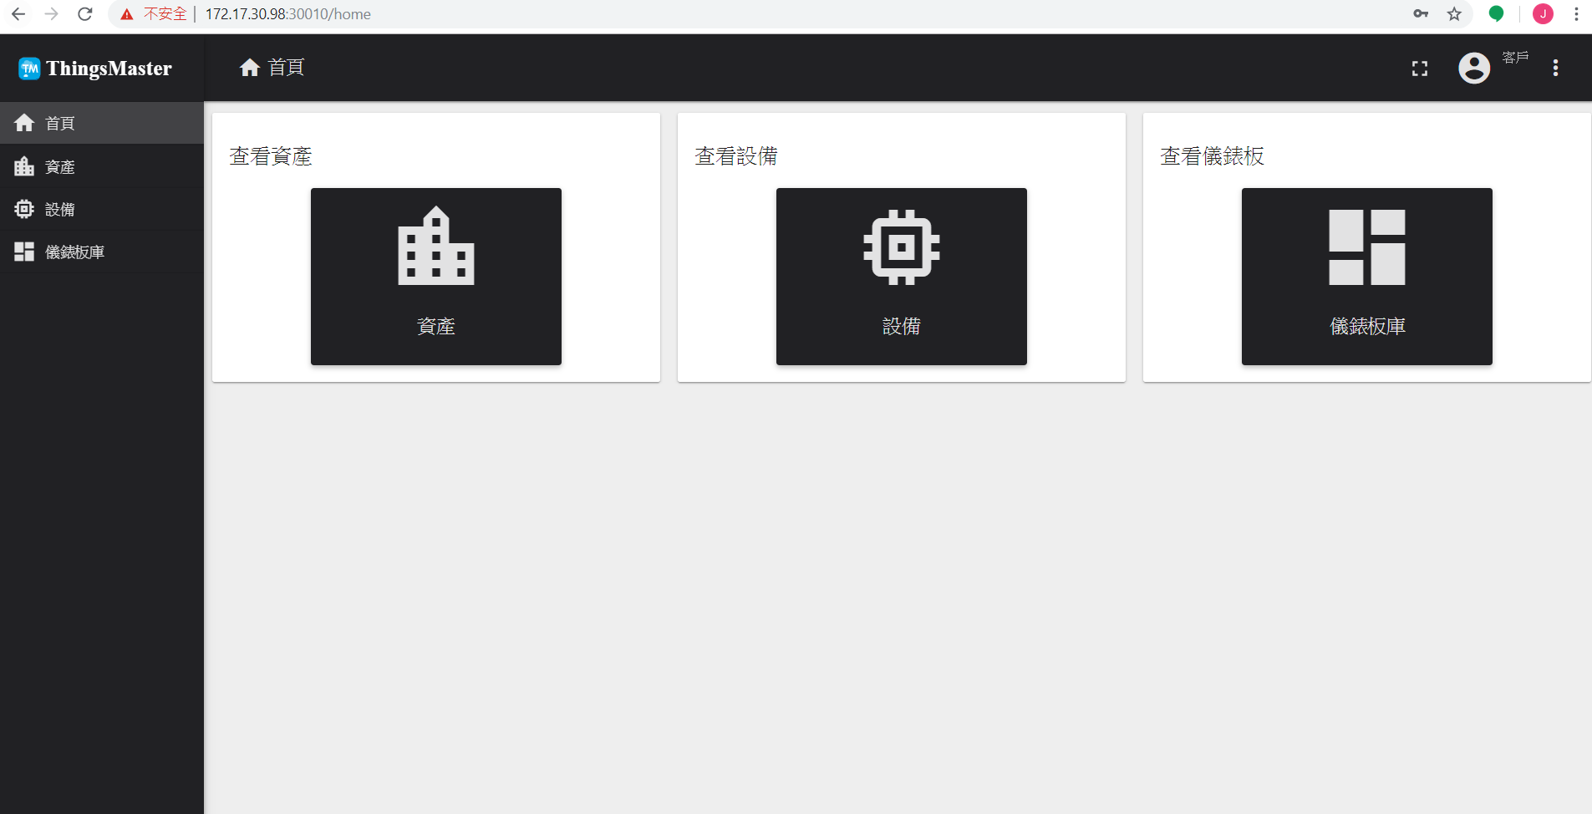
簡易安裝 ThingsMaster OTA
在 App Center 安裝 Container Station 和 ThingsMaster OTA
登入 ThingMaster OTA admin@cloud.io admin
使用的 Port
Web: 30010
MQTTs: 30011
Https: 30012
**NAS 需至少 8GB Free Memory 才可安裝成功
**預設的登入資訊可在 WoMaster 官網的使用者手冊找到

Slide 10
QNAP NAS 使用 ThingsMaster OTA 的特色
提供多項安全性防護方案，方便又安全
Security Counselor 可為 NAS 進行安全風險評估，並建議合適的安全性設定以防範可能的風險和危機。同時也整合防毒軟體與掃描惡意程式的應用程式，確保 NAS 環境安全無虞
多元網路安全設定，維護 IIOT 系統的資料安全
公有雲無法掌握 (例如: 傳輸費用和資料備份等)
QNAP NAS 提供多元硬體配置
支援 4 顆至 30 顆硬碟、桌上型至機架式、無論是企業或個人使用都可以從 QNAP 多元化產品中找到符合的解決方案

Slide 11
QNAP NAS 使用 ThingsMaster OTA 的特色
使用 NAS 的多種儲存和備份方案管理 資料。 例如: Snapshot, Qtier 等
提供網路與虛擬交換器的客製化網路設定
搭配 NAS 多種應用程式，例如: QuAI, Container Station 等高階應用達到 AIOT 的環境建構

Slide 12
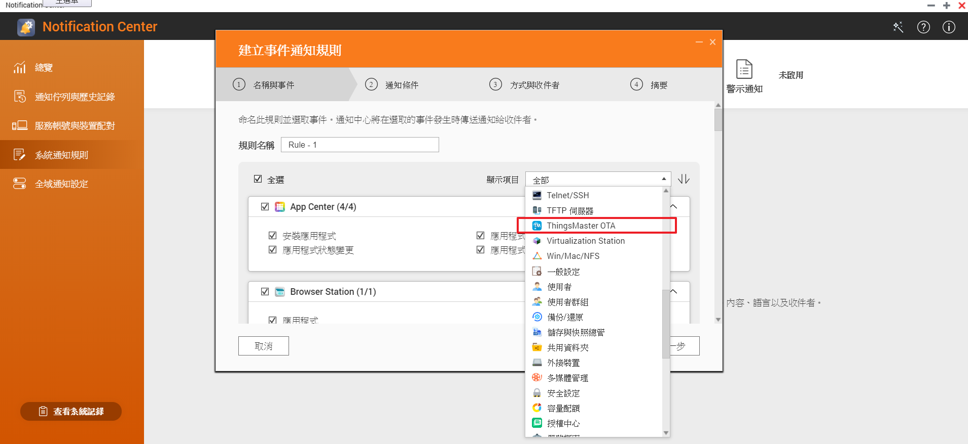
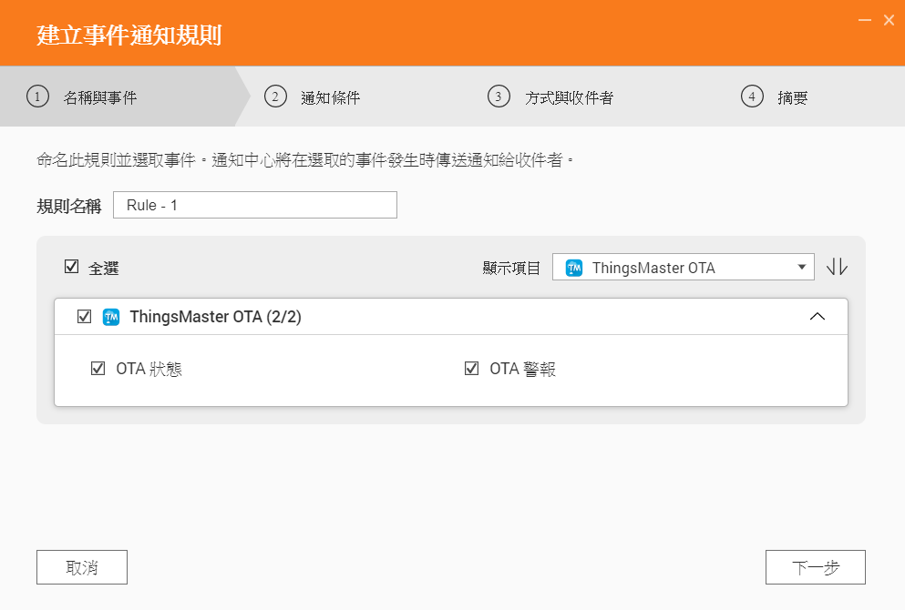
QNAP NAS 使用 ThingsMaster OTA 的特色
ThingsMaster 支援 Notification Center，讓您透過 Email, 簡訊, 即時通訊或推播設定即時收到裝置的事件通知或警示通知

Slide 13
QNAP NAS 使用 ThingsMaster OTA 的特色
在 ThingMaster OTA 中新增 QNAP 通知中心的規則鏈以達到簡訊和推播通知等服務功能。讓您隨時監控系統狀態!

Slide 14
歡迎特別嘉賓
Tom from WoMaster

Slide 15
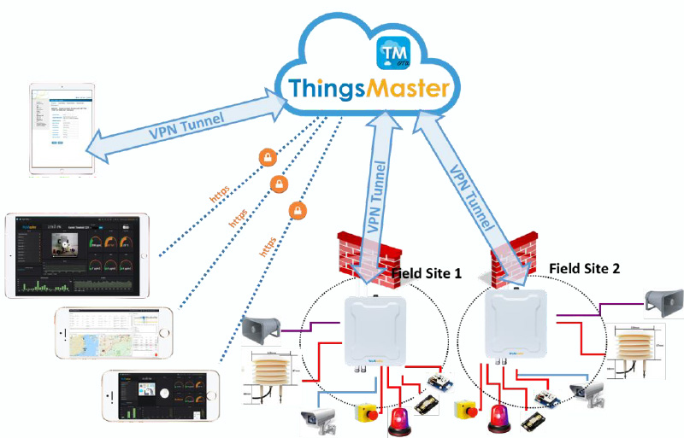
OTA(Over-the-Air) 是什麼?
由 WoMaster 研發的一套雲端系統
能收集世界各地 WoMaster 設備端所送出來的資訊，並顯示、監控、分析、回饋行為、管理
可透過手邊上網設備(NB/Phone)，連接OTA
根據大數據分析，能提早預防或準備
任何地點、任何時間，資料即時

Slide 16
OTA 能為您提供甚麼?
清楚的展示板提供，設備資訊表、位置圖、路徑圖、4G 訊號即時圖表、警報總表，並能客製化
可透過規則設定，當資料或狀態隨著改變時，能自動觸發具體行為，如:改變地圖顏色、發送警報
能透過展示板直接來控制遠端設備，如:重開機、載入新設定、指定時間自動更新設備版本
可支援超過 10,000 個設備

Slide 17
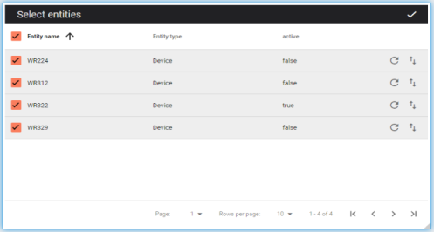
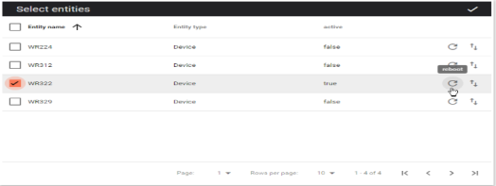
遠端批量設定與重啟
拖與拉來載入檔案
01
02
重開機
03
執行更新設定
Notes:
This slide is for the configuration and reboot, as I mentioned, we support the batch configuration.
You just need to select the device that you want to config, and drag and drop your config file into the box, press OK, then it will start to update your config.
Of course you can do the one device reboot or config update.

Slide 18
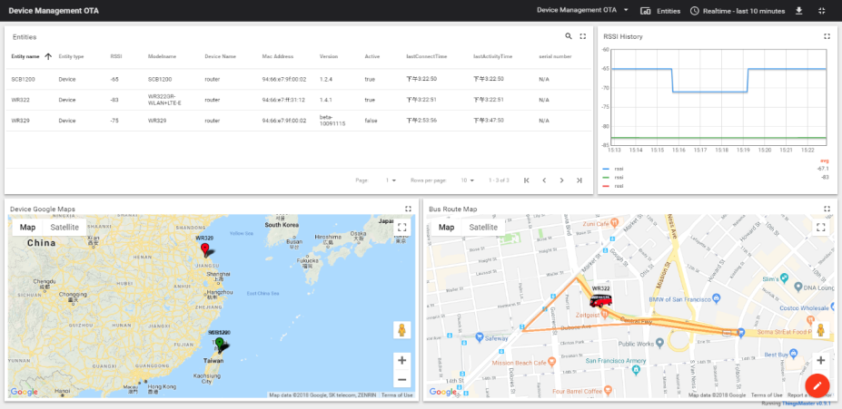
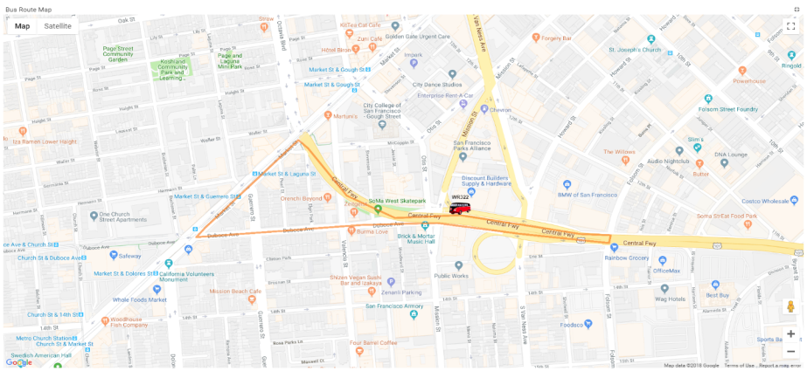
地圖顯示設備位置與移動速度
即時顯示路徑和速度
Notes:
This is the Route MAP of ThingsMaster OTA
As you can see on the map, it displays the bus route path and speed. You can also set the alarm for over speed to inform the driver and manager.

Slide 19
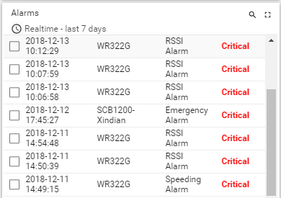
告警事件的設定
易讀的警報總表
Notes:
This is about the alarm log. When RSSI signal is too low or a car over speed , and someone press the push button, you all can see a alarm here.

Slide 20
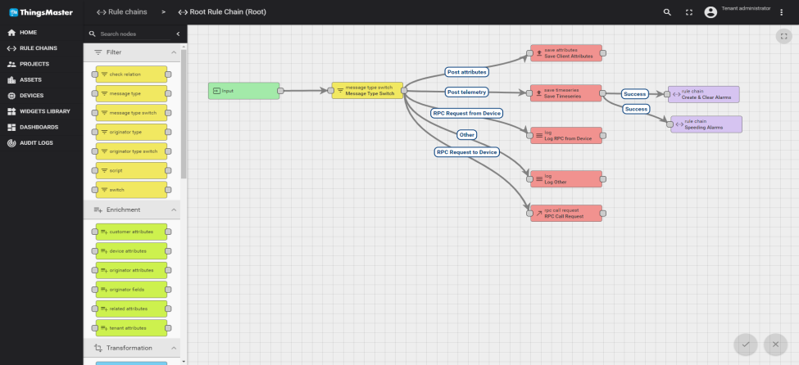
視覺程式控制
預設規則
新增警報規則
Notes:
This slide is about how to add alarm rule.
WoMaster provide a friendly Rule Engine for the alarm setting, that calls Rule Chain.
As the picture shown, here we have the Default Rule, that’s about the device info and logs. That will be automatically created.
And then is the Alarm rules, that’s we can set.

Slide 21
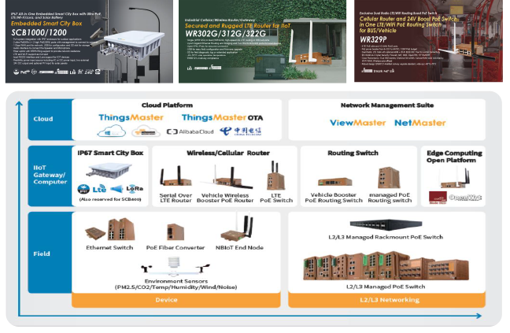
ThingsMaster OTA – 支援的產品線種類
所有智慧城市產品線和無線機種都已支援

Slide 22
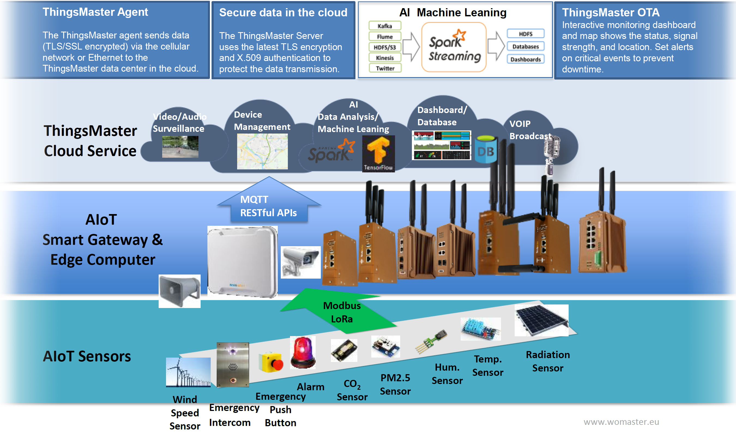
物聯網平台架構

Slide 23
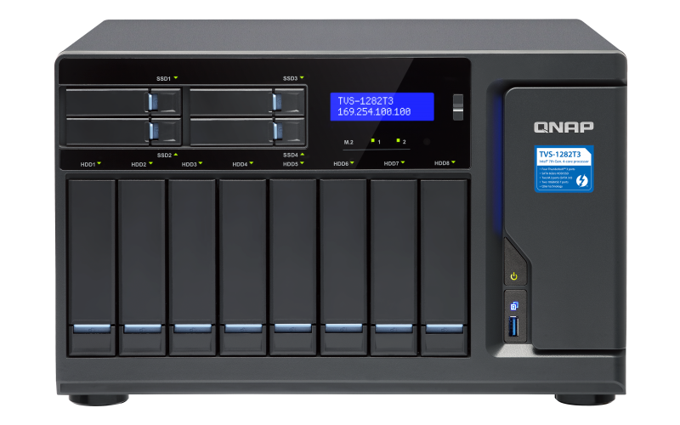
嚴謹且安全的多點連線架構
可支援 多點 對 多點 的 VPN 連線技術
採用 TLS 加密方式 和 X.509 的認證方式，來確保資料間的傳輸與連線

Slide 24
多專案 多用戶設定
提供階層式管理方式
每一個專案可以綁定專屬的設備, 組員, 展示板
sysadmin@cloud.io for some major function setting
admin@cloud.io for Tenant A

Slide 25
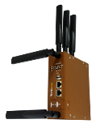
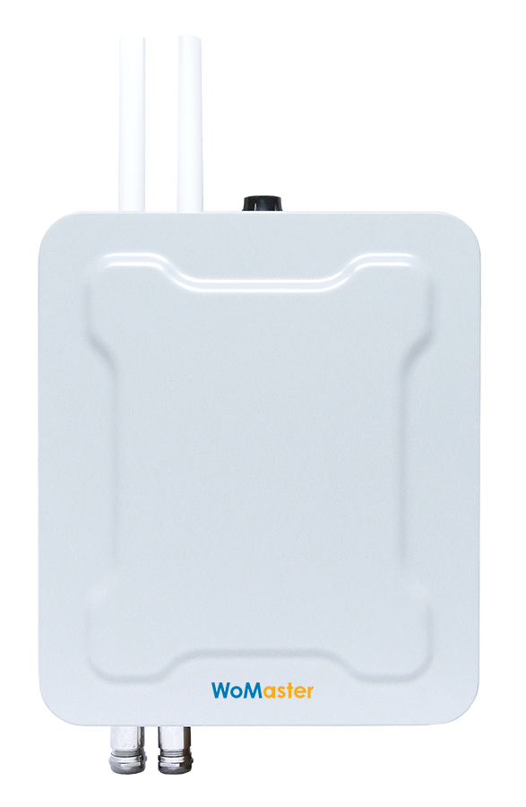
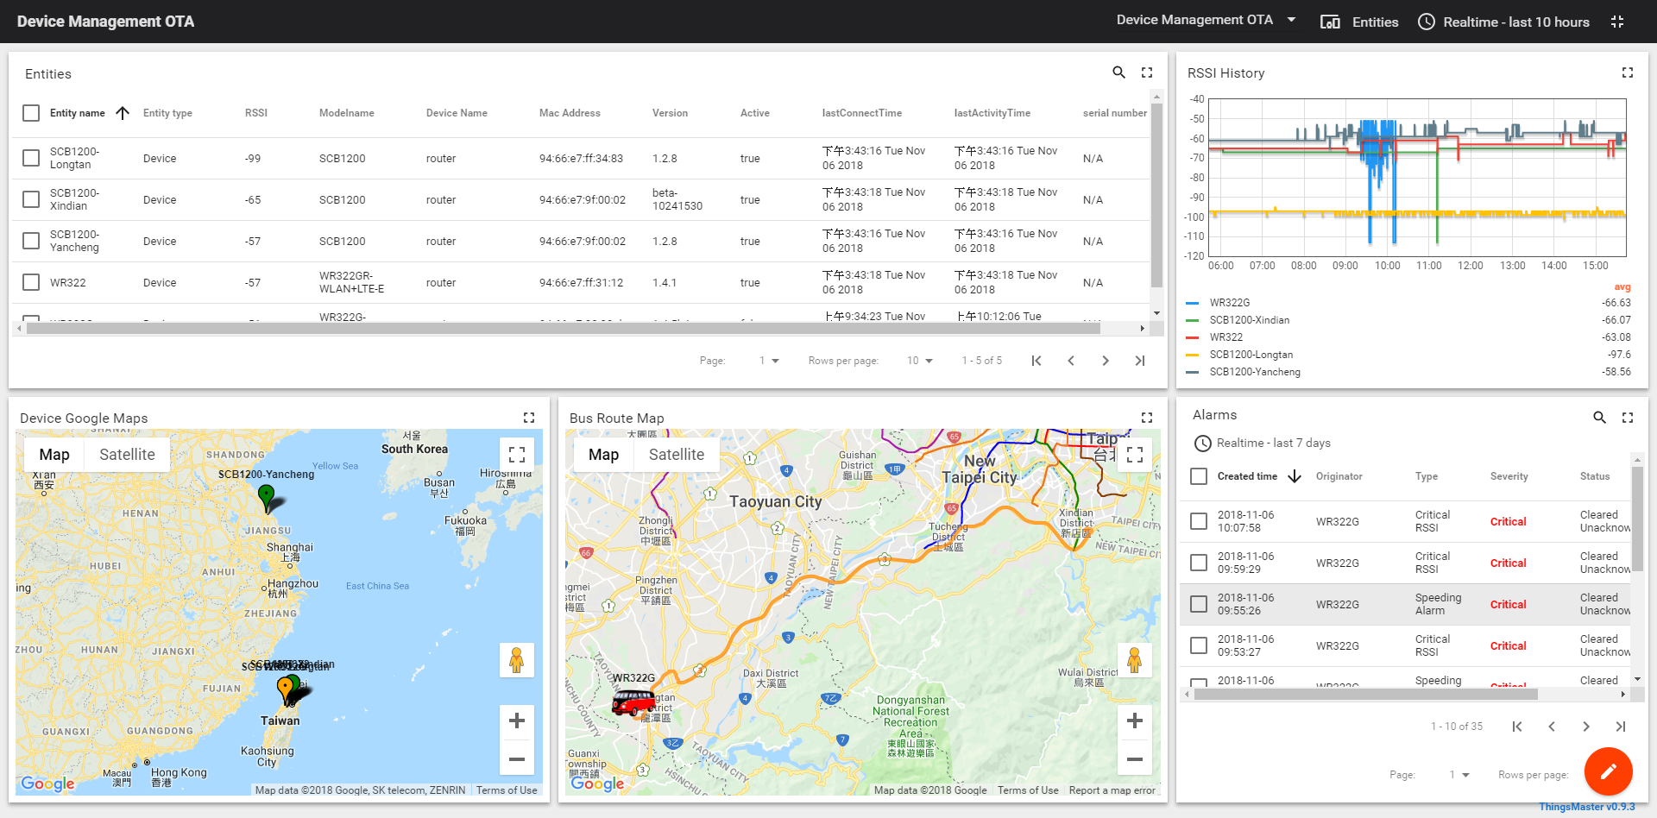
OTA 實際網路架設圖
QNAP NAS 取得內網 IP
防火牆(須設定轉 port 服務)
公有 IP(ota-thingsmaster.womaster.eu)
https
LTE 網路
https
遠端設備 1
遠端設備 2

Slide 26
NAS 支援機種
X86 Models 並且記憶體可擴充至 16GB 的 NAS 機種:
TVS/TS-951X, X63, X73, X77, X82, X85
支援 Container Station

Slide 27
使用 QNAP NAS 架設ThingsMaster OTA 是您最好的選擇
©2019著作權為威聯通科技股份有限公司所有。威聯通科技並保留所有權利。威聯通科技股份有限公司所使用或註冊之商標或標章。檔案中所提及之產品及公司名稱可能為其他公司所有之商標 。​

